Slide 1


Slide 2

Il convient de lancer le mode diaporama pour la diffusion de la leçon en classe
Réservé à l’enseignant (e)

Slide 3




Pictogrammes
Réservé à l’enseignant (e)
L’enseignant parle
Diffusion d’un média
Média en cours de diffusion
Fin du média. Passer au slide suivant
Expliquer, donner une consigne
Désigner un élève

Slide 4





Contenu de la semaine
Réservé à l’enseignant (e)

Slide 5

Organisation de la semaine
Réservé à l’enseignant (e)
Séance 1
Séance 3
Activités de vocabulaire
Évaluation
Activités de lecture
Évaluation
Séance 2
Séance 4
Activités orales
Évaluation
Activités d’écriture
Évaluation
Séance 5
Séance 6
Évaluation
Évaluation

Slide 6



Plan de la séance
Réservé à l’enseignant (e)
1. Activité 1
Lecture des graphèmes.
Lecture des syllabes.
Lecture et compréhension des mots.
Lecture et compréhension de phrases.

Slide 7
Réservé à l’enseignant (e)
(ة)خاص بالأستاذ
Au terme de cette séance de révision, l’enseignant doit vérifier qu’au moins 80% des élèves sont capables de :
Identifier et lire les graphèmes étudiés.
Lire et comprendre des mots et des phrases simples contenant les graphèmes étudiés.
* Si ce taux n’est pas atteint, il convient de mettre en place des actions de remédiation, collectives ou individuelles.

Slide 8



Bonjour les enfants. Aujourd’hui, nous allons commencer une nouvelle séance de révision. Soyez attentifs.

Slide 9
Lisons ensemble.
isa
euil
ei
ieu
ill
br

Slide 10
Qui veut passer au tableau pour lire ? Levez la main.
ay
ion
ouil
q
oin
ph

Slide 11
Lisons ensemble.
ail
oy
ouin
ai
oi

Slide 12
Qui veut passer au tableau pour lire ? Lever la main.
eil
gr
uy
ei
ien

Slide 13
Qui veut passer au tableau pour lire ? Levez la main.
til | quill | vail | daill
gentil | coquillage | travail | médaille

Slide 14
Lisons ensemble.
til | quill | vail | daill
gentil | coquillage | travail | médaille

Slide 15
Qui veut passer au tableau pour lire ? Levez la main.
seil | reill | reuil | feuill
conseil | oreille | chevreuil | feuille

Slide 16
Lisons ensemble.
seil | reill | reuil | feuill
conseil | oreille | chevreuil | feuille

Slide 17
Qui veut passer au tableau pour lire ? Levez la main.
nouil | nouill | poin | loin
fenouil | grenouille | point | lointain

Slide 18
Lisons ensemble.
nouil | nouill | poin | loin
fenouil | grenouille | point | lointain

Slide 19
Qui veut passer au tableau pour lire ? Levez la main.
douin | gouin | pay | ray
bédouin | pingouin | payer | rayur

Slide 20
Lisons ensemble.
douin | gouin | pay | ray
bédouin | pingouin | payer | rayur

Slide 21
Qui veut passer au tableau pour lire ? Levez la main.
joy | voy | ssuy | ppuy
joyeux | voyage | essuyer | appuyer

Slide 22
Lisons ensemble.
joy | voy | ssuy | ppuy
joyeux | voyage | essuyer | appuyer

Slide 23
Prenez vos livrets à la page 134.

Slide 24

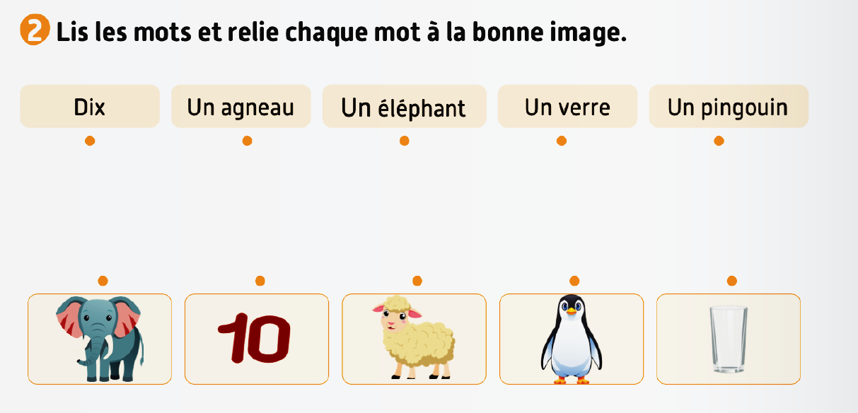
On va faire l’activité 4. Je vais vous expliquer la consigne. Ensuite, je vais circuler entre les rangs pour vous aider.

Slide 25
Corrigez.

Slide 26


Plan de la séance
Réservé à l’enseignant (e)
Lecture des graphèmes.
Lecture des syllabes.
Lecture et compréhension des mots.
2, Activité 2
Lecture et compréhension de phrases

Slide 27
Qui veut passer au tableau pour lire la phrase ?
Manal dessine une grenouille.

Slide 28
Qui veut passer au tableau pour lire la phrase ?
L’écureuil gagne des médailles.

Slide 29
Qui veut passer au tableau pour lire la phrase ?
Le bédouin habite loin.

Slide 30
Qui veut passer au tableau pour lire la phrase ?
Elle dessine des rayons de soleil.

Slide 31
Qui veut passer au tableau pour lire la phrase ?
Nous faisons un voyage en train.

Slide 32
Qui veut passer au tableau pour lire la phrase ?
Salim est en train d’essuyer ses mains.

Slide 33
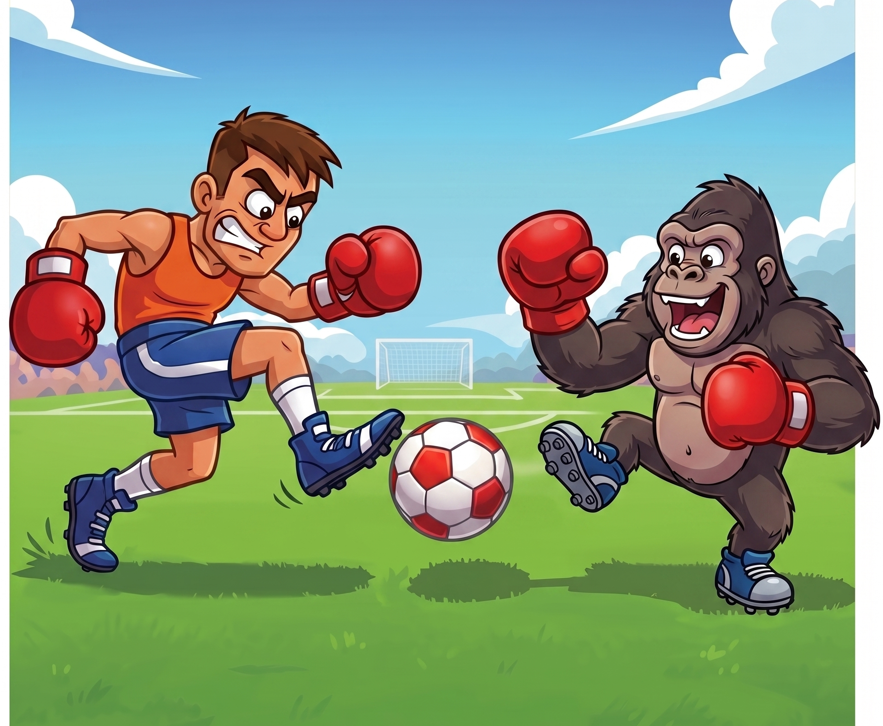
On passe à une autre activité. Regardez cette image. Ce sont le boxeur et le gorille.

Slide 34
Est-ce qu’ils jouent au tennis ? Qui veut répondre ?

Slide 35
Est-ce qu’ils jouent au football ? Qui veut répondre ?

Slide 36
Est-ce qu’ils font leurs devoirs ? Qui veut répondre ?

Slide 37
Est-ce que le gorille porte des baskets ? Qui veut répondre ?

Slide 38

Prenez les ardoises.

Slide 39
Lisez silencieusement les phrases.
Écrivez le numéro de la bonne phrase sur l’ardoise.
Le boxeur et le gorille font leurs devoirs.
Le boxeur et le gorille jouent au tennis.
Le gorille porte des baskets.
Le boxeur et le gorille jouent au football.

Slide 40
Levez vos ardoises.

Slide 41
Les bonnes réponses sont les numéros 3 et 4.
Le boxeur et le gorille font leurs devoirs.
Le boxeur et le gorille jouent au tennis.
Le gorille porte des baskets.
Le boxeur et le gorille jouent au football.

Slide 42
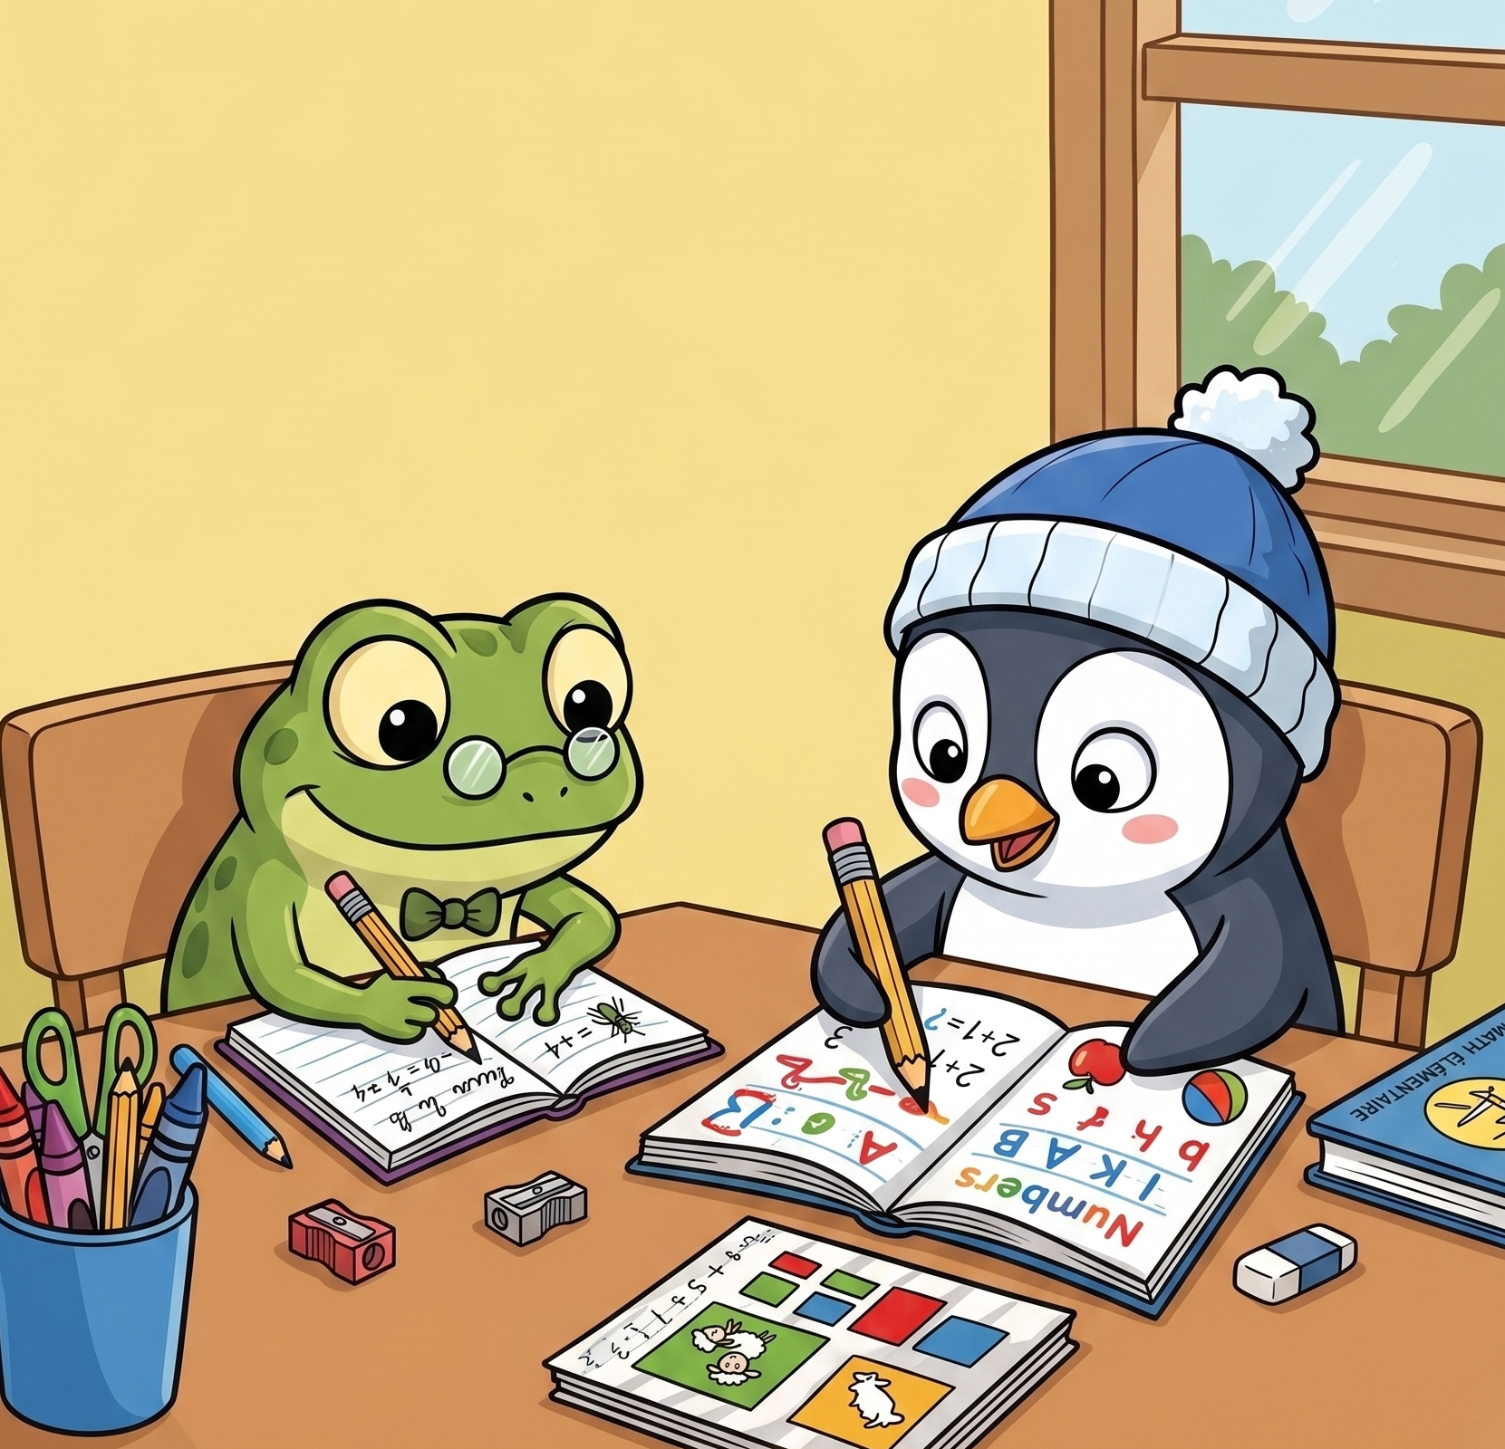
On passe à une autre activité. Regardez cette image. C’est la grenouille et le pingouin.

Slide 43
Est-ce que la grenouille et le pingouin font du sport ? Qui veut répondre ?

Slide 44
Est-ce que la grenouille et le pingouin font un pique-nique ? Qui veut répondre ?

Slide 45
Est-ce que la grenouille et le pingouin font leurs devoirs ? Qui veut répondre ?

Slide 46
Prenez les ardoises.

Slide 47
Lisez silencieusement les phrases.
Écrivez le numéro des bonnes phrases sur l’ardoise.
La grenouille et le pingouin font du sport.
La grenouille et le pingouin font un pique-nique.
La grenouille et le pingouin font leurs devoirs.

Slide 48
Levez vos ardoises.

Slide 49
La bonne réponse est le numéro 3.
La grenouille et le pingouin font du sport.
La grenouille et le pingouin font un pique-nique.
La grenouille et le pingouin font leurs devoirs.

Slide 50
Prenez vos livrets à la page 135. Faites l’activité 2.

Slide 51
Corrigez

Slide 52

La séance d’aujourd’hui est terminée. À la maison, lisez ces phrases et recopiez-les dans vos cahiers.

Slide 53
Réservé à l’enseignant (e)
Évaluation des acquis de la période 5

Slide 54
Réservé à l’enseignant (e)
Les compétences évaluées
CO1 Comprendre, à l’oral, des mots de vocabulaire.
CO2 Comprendre, à l’oral, des phrases.
PO1 Produire, à l’oral, des mots de vocabulaire.
PO2 Participer à un dialogue en mobilisant les actes de parole étudiés.
PO3 Prendre la parole pour parler de mon corps et de ma santé.
LF1 Identifier et lire les graphèmes étudiés et les mots contenant ces graphèmes.
LF2 Lire des phrases simples contenant les graphèmes étudiés.

Slide 55

Réservé à l’enseignant (e)
  Cette partie est consacrée à l’évaluation des compétences suivantes : CO1 – C02 - PO1 – PO2 – PO3 - LF1 – LF2.
  La passation se fait de manière individuelle : l’enseignant évalue chaque élève en l’ invitant à son bureau.
  L’enseignant est guidé par le ppt affiché sur son ordinateur qui ne doit pas être projeté sur l’écran de la classe (l’ordinateur doit être débranché du Datashow).
  Pendant que l’enseignant évalue de manière individuelle les élèves, le reste de la classe réalise des activités pour assurer le calme : lecture, coloriage, copie, dessin.
  L’enseignant note immédiatement chaque compétence évaluée et renseigne la grille de compilation (0 -10 ) en s’appuyant sur les indications de compilation en dessous de chaque slide d’item.

Slide 56
Réservé à l’enseignant (e)
Avant de commencer les évaluations individuelles
1 - Garder à portée de main la grille de compilation
2- Donner une activité à réaliser au reste de la classe

Slide 57
Réservé à l’enseignant (e)
L’enseignant demande aux élèves de prendre le livret à la page 135 et faites les activités de lecture.

Slide 58


Bonjour cher élève. Nous allons faire quelques activités d’évaluation.

Slide 59
Réservé à l’enseignant (e)
CO1. Comprendre, à l’oral, des mots de vocabulaire.

Slide 60
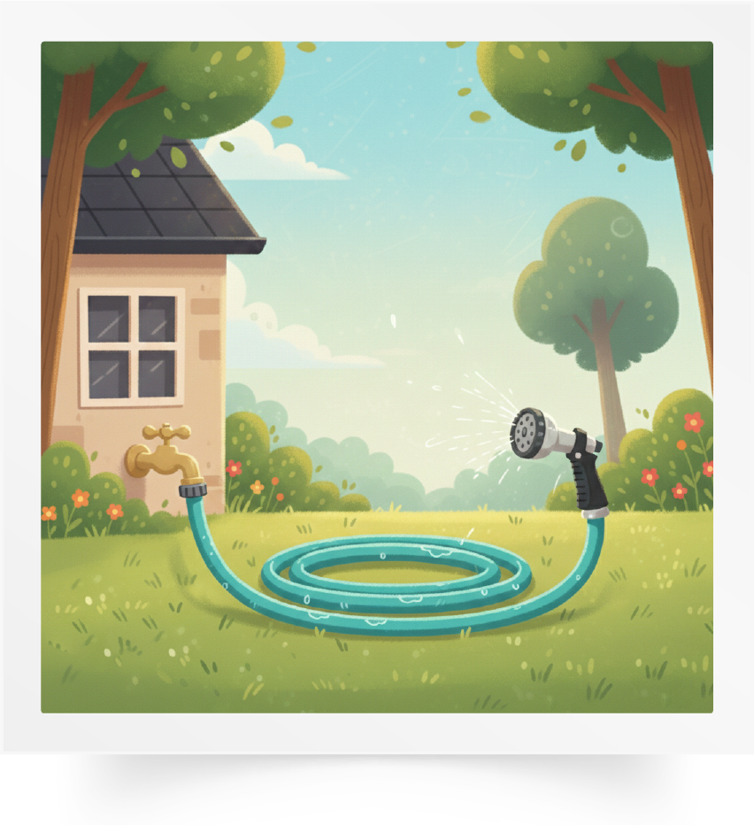




Regarde les images. Je vais te dire des mots et tu vas me montrer les images qui correspondent.
1 réponse correcte = 2 points

Slide 61
Réservé à l’enseignant (e)
CO2. Comprendre à l’oral des phrases et des textes.

Slide 62
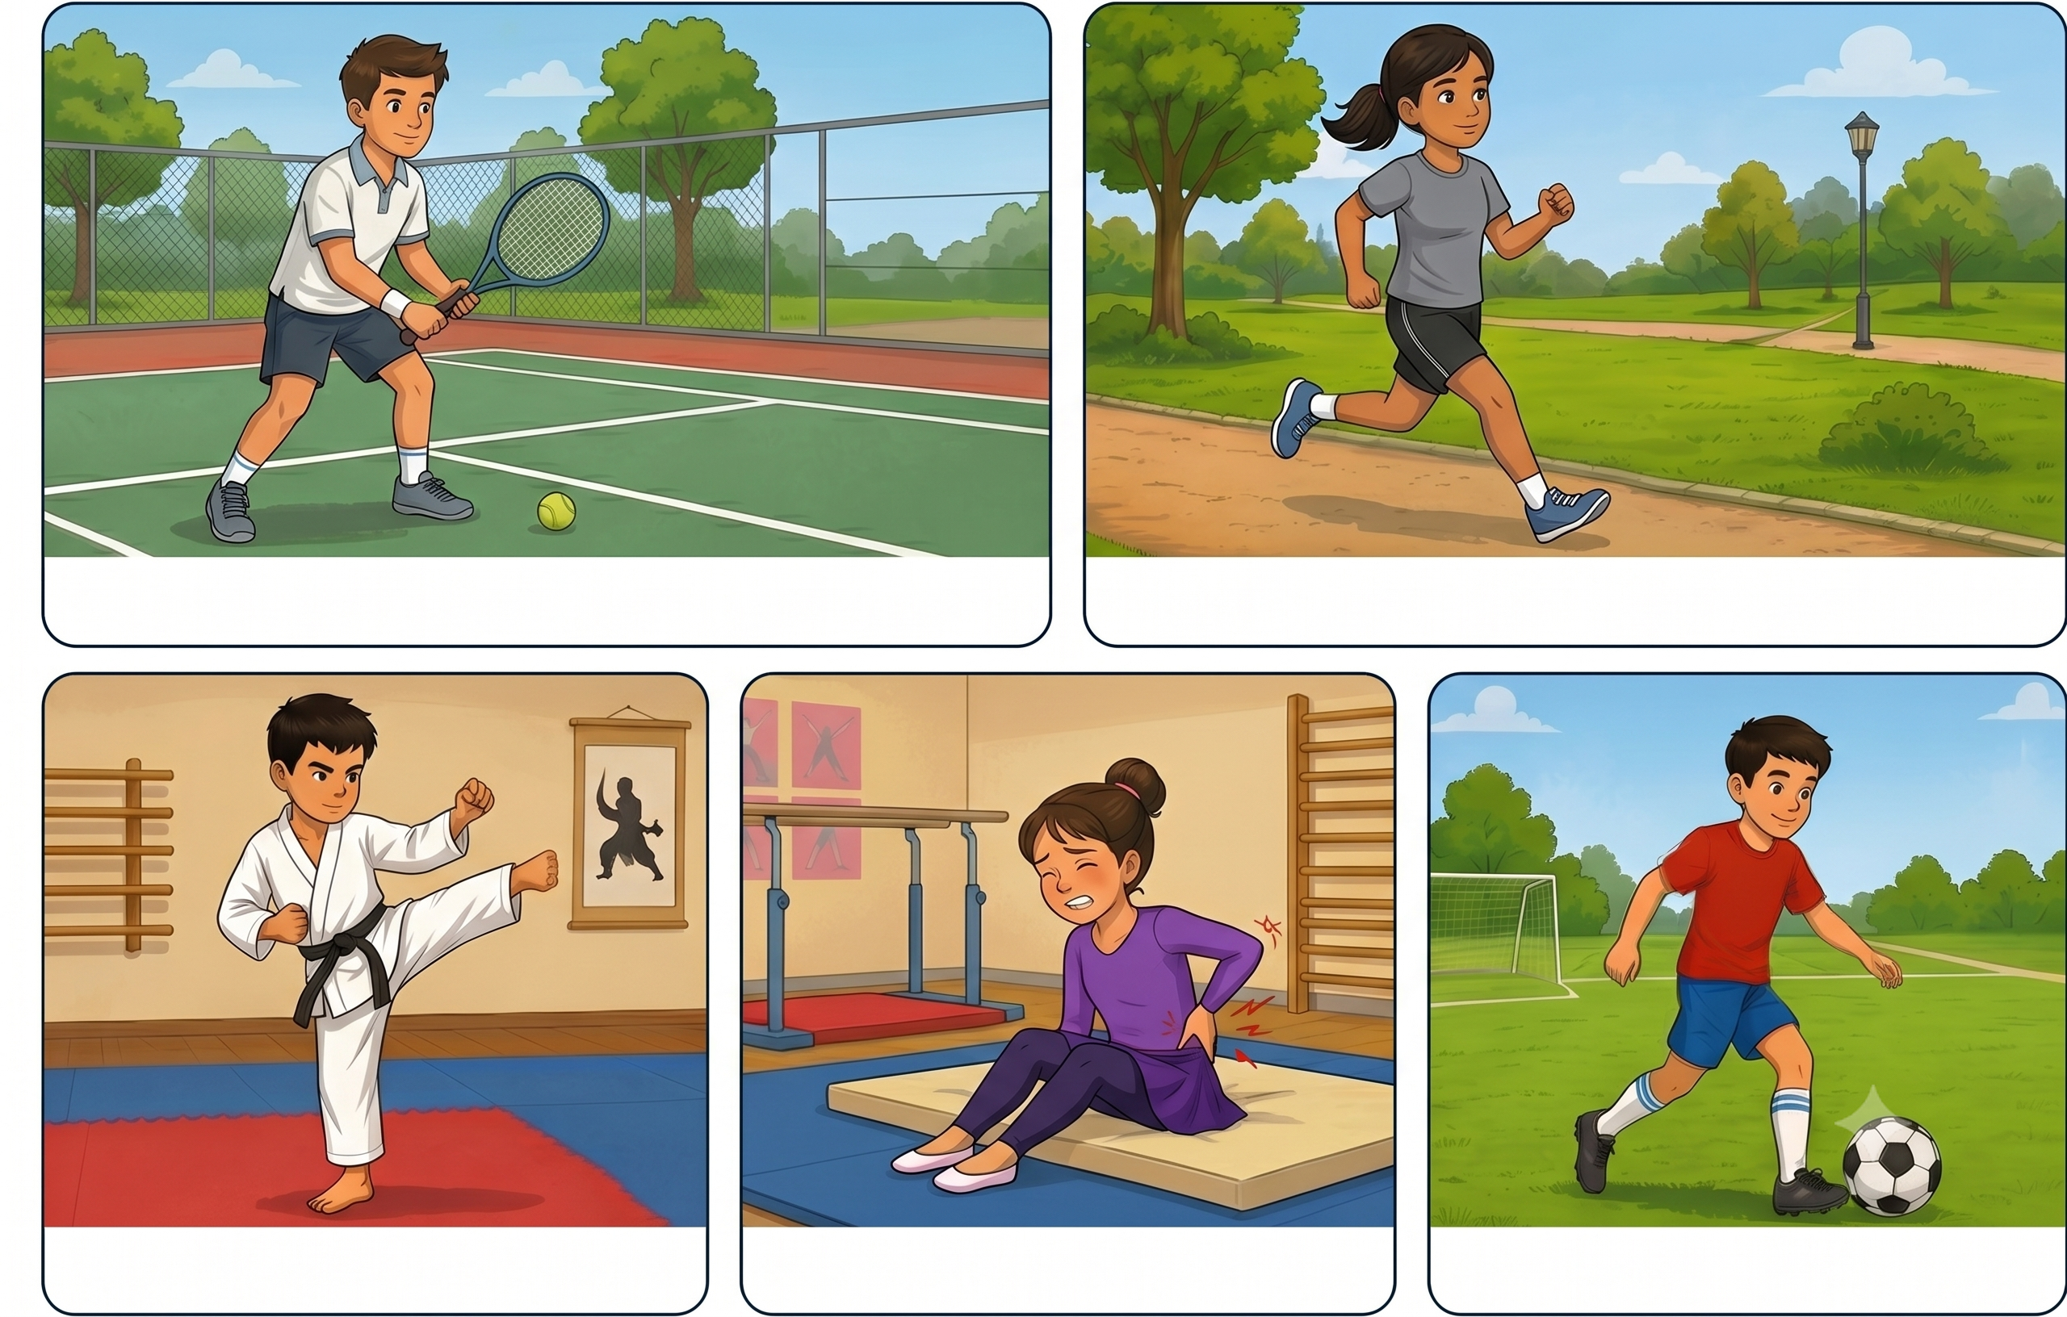
Regarde les scènes. Je vais te dire des phrases et tu vas me montrer les images qui correspondent :
1) Pour faire du football, je mets un short, un tee-shirt et des baskets. 2) Mon cousin fait du tennis.
3) Après la gymnastique, j’ai mal au dos. 4) Après l’école, Karima fait de la course à pied. 5) Mon frère fait du karaté.
1 réponse correcte = 2 points

Slide 63
Réservé à l’enseignant (e)
PO1 : Produire, à l’oral, des mots de vocabulaire.

Slide 64
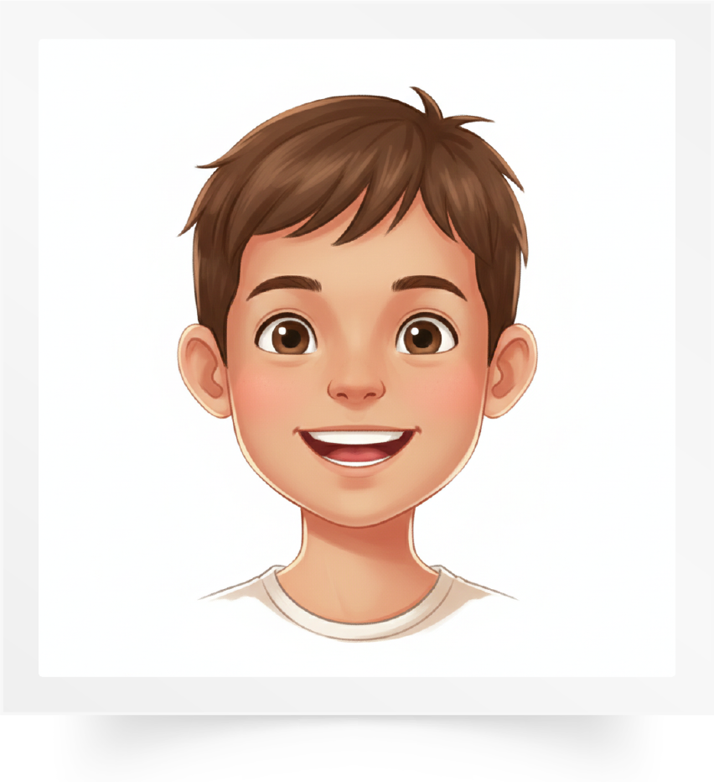

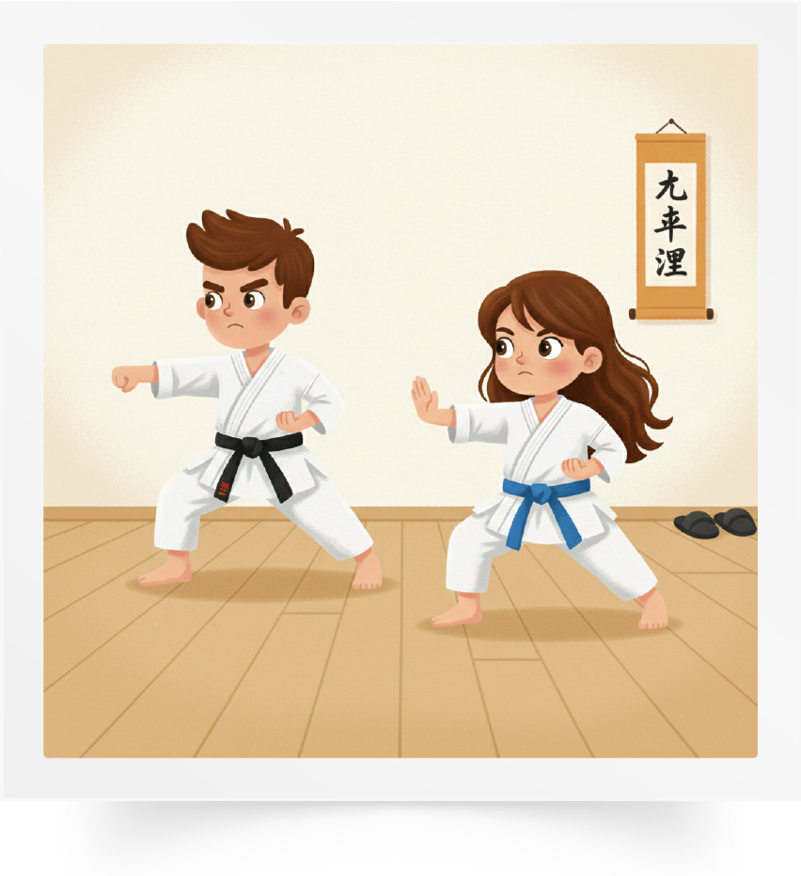

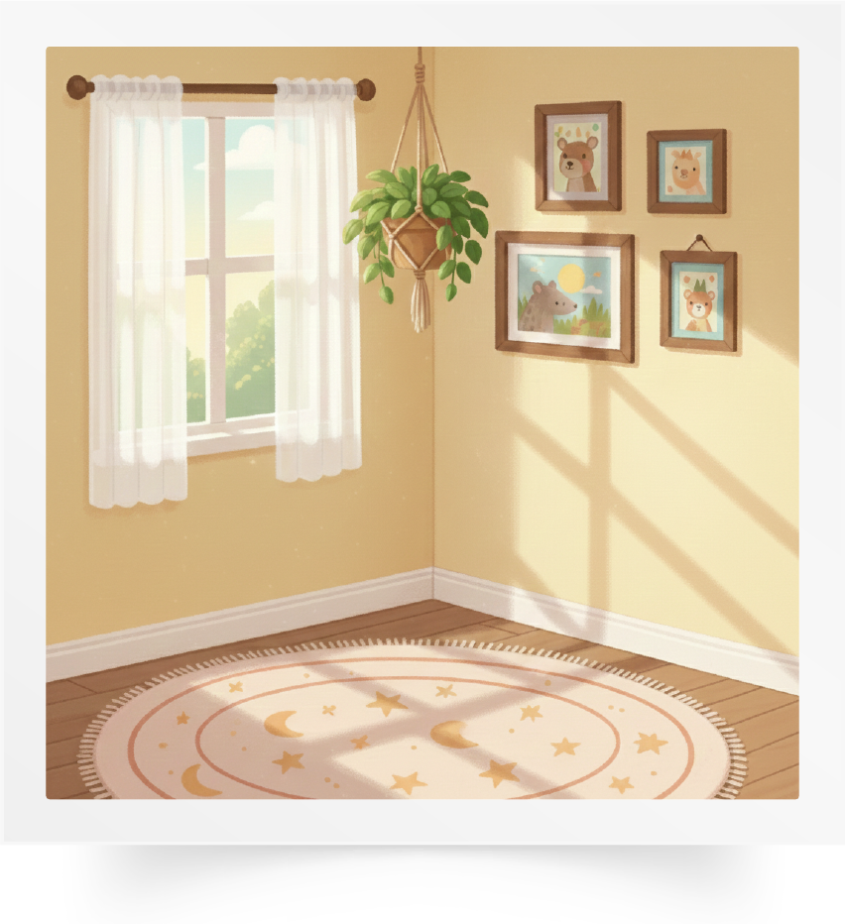
Mets ton doigt sur chaque image et dis-moi le mot en français.
1 réponse correcte = 2 points

Slide 65
Réservé à l’enseignant (e)
PO2 : Participer à un dialogue en mobilisant les actes de parole étudiés.

Slide 66
Je vais te poser des questions et tu dois répondre correctement.
À quelle heure tu te réveilles ?
Quel sport tu fais ?
Quel sport fait ta sœur ?
Qu’est-ce que tu mets pour le sport ?
Est-ce que tu as mal après le sport ?
1 réponse correcte = 2 points

Slide 67
Réservé à l’enseignant (e)
PO3 : Prendre la parole pour parler de mon corps et de ma santé.

Slide 68



Présente-toi, parle des sports que tu fais, de ceux que fait ton frère ou ta sœur, des vêtements que tu mets pour faire ce sport et où tu as mal. Tu dois dire 5 phrases.
Expliquer la consigne avec la langue de l’apprenant.
Situation : Présente-toi, parle des sports que tu fais, de ceux que fait ton frère ou ta sœur, des vêtements que tu mets pour faire ce sport et où tu as mal.
1 réponse correcte = 2 points (10 pts)

Slide 69
Réservé à l’enseignant (e)
LF1. Identifier et lire les graphèmes étudiés et les mots contenant ces graphèmes.

Slide 70
Je vais te montrer des graphèmes et tu dois les lire.
L’enseignant choisit 4 graphèmes.
Item 1
euil | ill |  | ail
oy | ouin |  | ay
uy |  | oin
1 réponse correcte = 1 point (4 pts)

Slide 71
Je vais te montrer des mots et tu dois les lire.
L’enseignant choisit 3 mots.
Item 2
abeille | crayon | bédouin
coin | gorille | travail
1 réponse correcte = 2 points (6 pts)

Slide 72
Réservé à l’enseignant (e)
LF2 : Lire des phrases simples contenant les graphèmes étudiés.

Slide 73
Tu vas lire ces phrases correctement et avec fluidité.
L’écureuil dessine des points.
Le babouin a une paille.
Fluidité = 2 points ( 1 point par phrase)
Correction = 8 points ( 0,5 point par mot )

Slide 74
L’évaluation est terminée.

